Slide 1
Серпень, 1851 р.

Slide 2
1853 р.

Slide 3
Березень, 1860 р.

Slide 4
Червень, 1860 р.

Slide 5
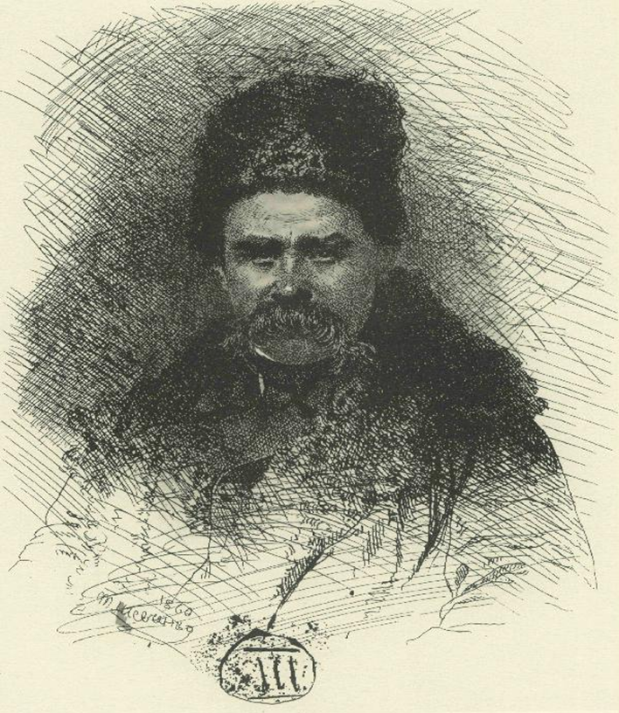
1860 р.

Slide 6
1860 р.

Slide 7
1860 р.

Slide 8
Січень – лютий, 1861 р.

Slide 9
Дякую за увагу!

